Slide 1
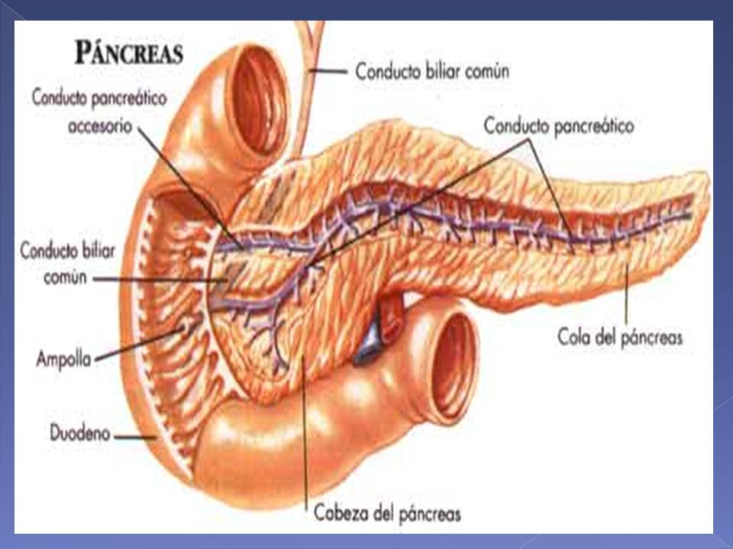
ANATOMÍA Y FISIOLOGÍA II UNIDAD 2: ANATOMÍA Y FISIOLOGÍA DEL SISTEMA ENDOCRINO
Tema: Antomía y funciones endocrinas del Páncreas
Dra. Maria del Carmen Cordovéz Martínez

Slide 2
BIBLIOGRAFÍA:
BÁSICA
GANONG “Fisiología Medica” 23ed
GUYTUN Y HALL “Tratado de Fisiología Médica”, decimosegunda edición.
TORTORA – DERRICKSON “Principios de anatomía y fisiología”. 11ª Edición.
COMPLEMENTARIA:
Stuart Ira Fox. Fisiología Humana. 12 Ed. Mac Graw Hill. 2011.
Bases de datos, PubMed, Elsevier, Hinari, EBSCO, Cielo, Science Direct.

Slide 3
DEFINICIONES
Glándula Exocrina: Aquella cuyos productos son liberados a cavidades o superficies corporales (ej. Salivales y porción exocrina de páncreas
Glándulas Endocrina: vierten sus productos al líquido tisular y a la sangre
Hormona: Sustancia producida por una glándula endocrina que viaja en la circulación y ejerce un efecto a distancia en un órgano blanco.

Slide 4
El páncreas es una glándula mixta:
La parte exocrina elabora el jugo
pancreático que contiene enzimas y
se excreta hacia el duodeno donde actúa en los procesos químicos de la digestión de las proteínas, lípidos y glúcidos
la parte endocrina produce hormonas importantes (insulina y glucagón) que intervienen en la regulación metabólica de los glúcidos.

Slide 5
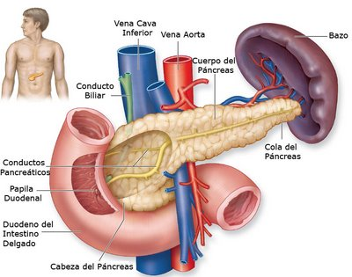
PÁNCREAS
Órgano de forma cónica,
De unos 25 cm de longitud
5cm de grosor.

Slide 6
Presenta 3 porciones
cabeza, cuerpo y cola;
la cabeza está enmarcada
por el duodeno, donde
drenan los conducto
principal y accesorio del
páncreas.
Cuerpo del páncreas

Slide 7
PÁNCREAS
Situado detrás del estómago, por delante de las primeras vértebras lumbares.
Su secreción interna se realiza gracias a la acción de los Islotes de Langerhans
Se diferencian en 3 células:
1. Células Alfa
Glucagón
2. Células Beta
Insulina
3. Células Delta
Somatostatina

Slide 8
Páncreas.
La mayor parte del páncreas está formado por tejido exocrino que libera enzimas en el duodeno.
Hay grupos de células endocrinas, denominados islotes de Langerhans, distribuidos por todo el tejido que secretan insulina y glucagón.

Slide 9
La insulina
actúa sobre el metabolismo de los hidratos de carbono, proteínas y grasas
aumenta la tasa de utilización de la glucosa
favorece la formación de proteínas y el almacenamiento de grasas.
El glucagón
aumenta de forma transitoria los niveles de azúcar en la sangre mediante la liberación de glucosa procedente del hígado

Slide 10
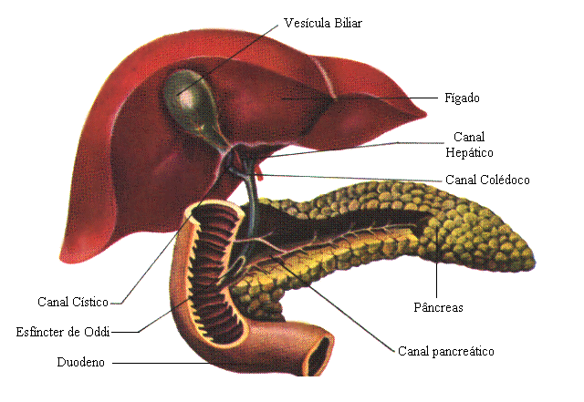
HISTOLOGIA
Parte exocrina → células acinares con funciones digestivas
Parte endocrina → islotes de Langerhans:
Células alfa →Glucagon
Células beta →Insulina
Células D→Somatostatina

Slide 11
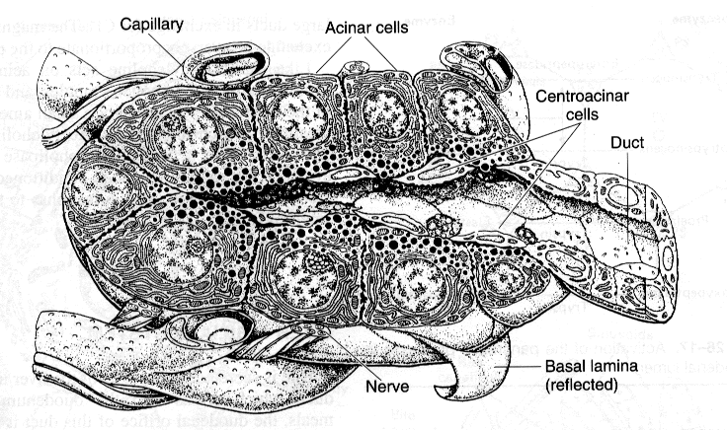
Funciones del páncreas
Endocrina
Exocrina

Slide 12
Funciones del Páncreas: exocrinas y endocrinas
Exocrina
Secreta iones de bicarbonato, agua, sodio, potasio y enzimas digestivas (tripsina, amilasa, lipasa, ribonucleasa y desoxirribonucleasa)
Tripsina: descompone aa, páncreas produce inhibidores de tripsina que previenen la activación de trypsinógeno, el cual inhibe la autodigestión
Amilasa: descompone los carbohidratos complejos en azúcares simples
La cantidad de iones de bicarbonato secretados por el páncreas es casi igual a la de ácidos producidos por el estómago

Slide 13
Funciones del Páncreas: exocrinas y endocrinas
Productos endocrinos
Insulina: producida por las células betas
Glucagón: producido por las células alfa
Somatostatina
Endocrina
Todas estas hormonas son secretadas en el torrente sanguíneo

Slide 14
HT
SISTEMA ENDOCRINO
SISTEMA NERVIOSO
Coordinación y regulación de las funciones del organismo

Slide 15
que a su vez, determina la captación rápida, el almacenamiento y el uso casi por todos los tejidos del organismo, en especial el hígado, los mm y el tejido graso.
Inmediatamente después
comida rica en carbohidratos
la glucosa que pasa a la sangre causa
secreción rápida de insulina

Slide 16
Pancreatitis Aguda
Es una respuesta inflamatoria aguda o crónica del tejido pancreático secundaria a la activación prematura de la enzimas pancreáticas digestivas
Se describe como el comienzo de dolor abdominal moderado a severo, acompañado de enzimas pancreáticas elevadas indicando inflamación

Slide 17
Pancreatitis Crónica
Resulta en destrucción progresiva de las células del páncreas
Caraterizada por dolor abdominal recurrente o persistente y se evidencia por insuficiencia funcional

Slide 18
Enzimas pancreáticas con utilidad diagnóstica
Amilasa
Lipasa
Tripsina
Quimotripsina
Elastasa

Slide 19
Amilasas - utilidad clínica
Pancreatitis aguda
- amilasa en orina
- Aclaramiento amilasa
2-5% valores normales
>8% pancreatitis aguda
<2% macroamilasemia
Pancreatitis crónica, abscesos pancreáticos, pseudoquiste, traumatismo
Cáncer de páncreas

Slide 20
GRACIAS

